Slide 1
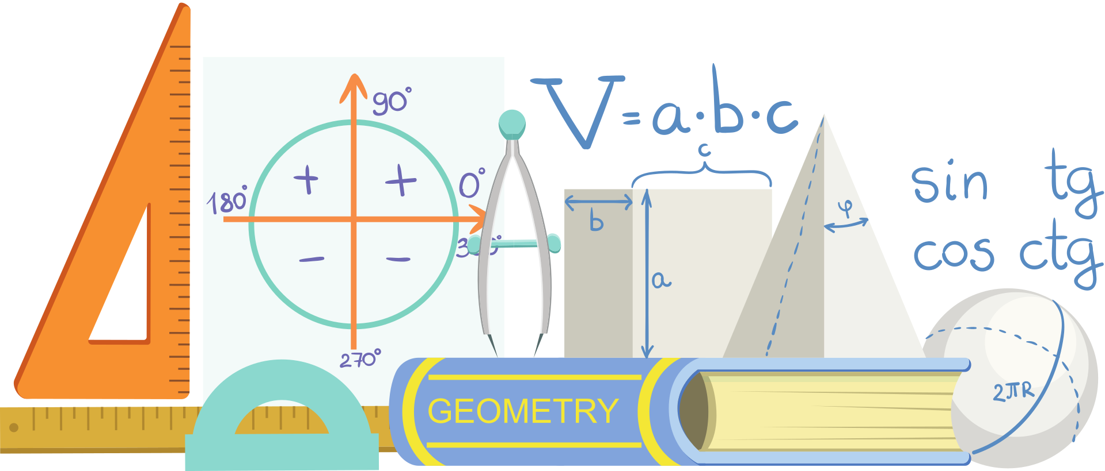

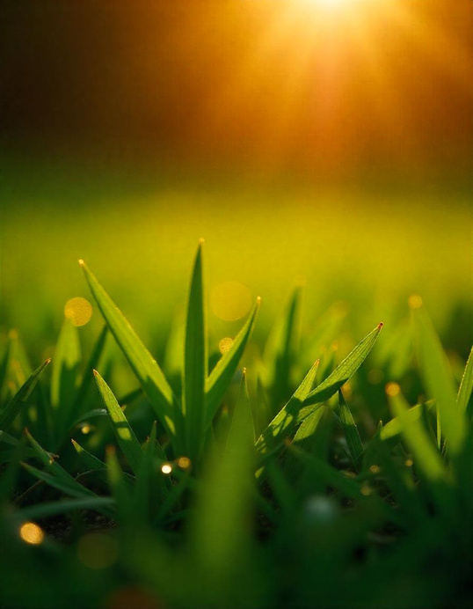
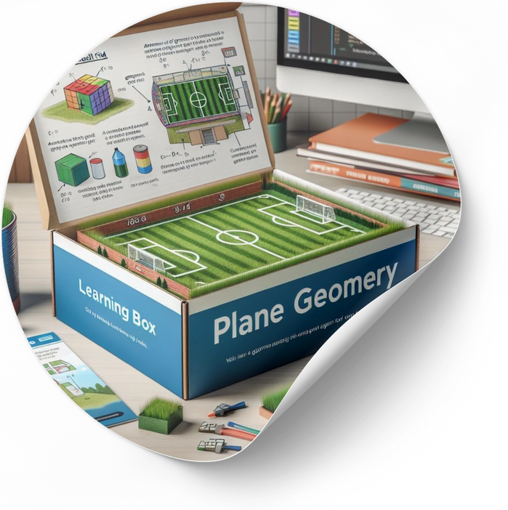


Sembrando el terreno
CdA GeoFútbolCode
Tarea
Servicio de Innovación Educativa JCCM

Slide 2






Materiales necesarios.
  Conexión a Internet.
  Dispositivo digital para realizar la búsqueda de la información (ordenador, Tablet, Smartphone, etc.).
Tarea.
Partiendo de la consideración de que nuestro centro se encuentra en una zona de clima continental, deberemos calcular la cantidad de semilla de césped que habrá que utilizar para realizar la plantación en toda la superficie calculada en el apartado anterior.
Para ello, estimaremos que hacemos uso de un único tipo de semilla y en una modalidad de siembra básica.

